Slide 1
泉佐野市災害廃棄物処理計画の策定事例について
泉佐野市 生活産業部 環境衛生課

Slide 2
内容
1.泉佐野市の概況
2.災害廃棄物処理計画策定の背景
3.災害廃棄物処理計画策定までの流れ
4.災害廃棄物住民啓発モデル事業の参加について
5.まとめ

Slide 3
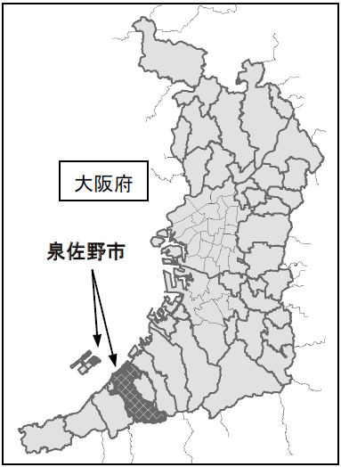
1.泉佐野市の概況
面積 56.51㎢
人口 99,836人
世帯数 47,564世帯（R3.3.31現在）
特徴
・空港島、りんくうタウンが位置
・土地利用として、臨海地域、沿岸市街
地地域、内陸市街地地域、農空間地域、
山間地域で大別される
図 泉佐野市の位置

Slide 4
一般廃棄物の収集体制
ごみ収集量
47,100.66t（家庭系16,774.99t 事業系30,325.67t）※令和２年度実績
収集体制
家庭系：委託業者による収集（ふれあい収集のみ直営収集）
事業系：許可業者による収集（エリアごとに１社の許可
処理ルート
主に泉佐野市田尻町清掃施設組合にて処理
（※容器包装プラスチックは容リ協ルートで処理）
（※カン・ビン・ペットボトル本体は容リ協ルート以外で国内循環）

Slide 5
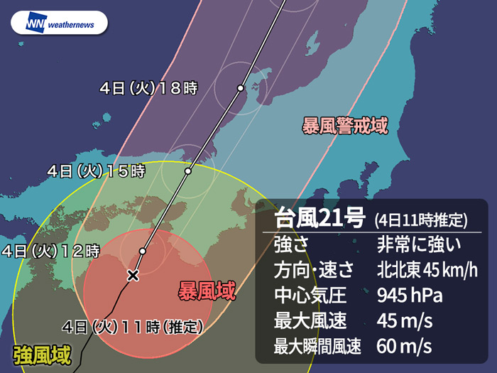
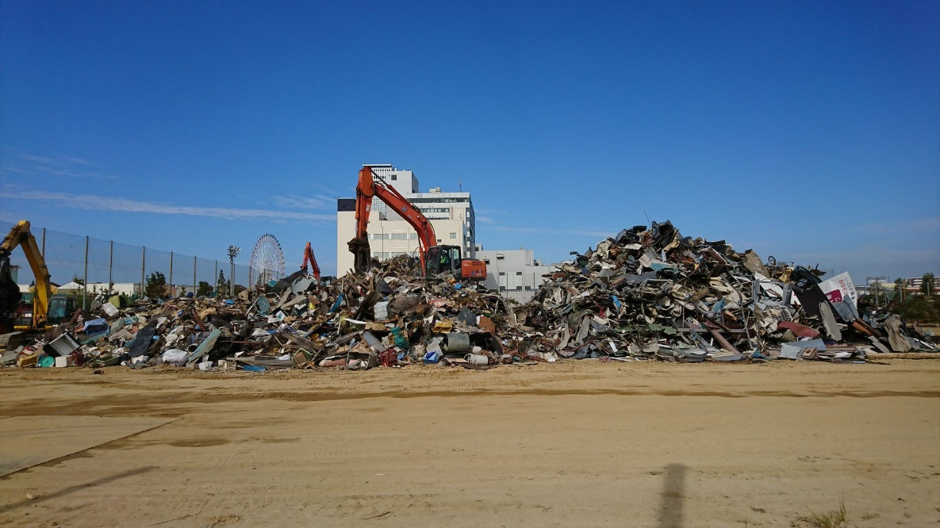
2.災害廃棄物処理計画策定の背景
・平成３０年９月４日に近畿地方に上陸した台風２１号
災害廃棄物の発生量 約3,500ｔ
図 一次仮置場写真（りんくう中央公園）
出典：ウェザーニュース

Slide 6
平成３０年台風２１号に係る災害廃棄物処理等について
対応
問題点
・市内パトロール、電話等による受付（災害廃棄物の概要等のヒアリング）
した情報をもとに職員総出で収集
・住民用仮置場及び一次仮置場を開設（開設期間は約２週間）
・事前に協定を締結していた大栄環境
に災害廃棄物の処理及び一次仮置場
の管理等を担ってもらった
・事前に災害廃棄物の処理方針が決めら
れていなかった
・災害廃棄物及び（住民用・一次）仮置
場に関する住民周知に伴う苦情が多発
・仮置場に未分別のものや便乗ごみなど
様々なものが持ち込まれた
・停電によるし尿処理の停滞に伴い、代
替先の確保を試みるも、十分な引受先
の確保ができなかった
不測の事態にも対応できるマニュアルの必要性を実感

Slide 7
3.災害廃棄物処理計画策定までの流れ
参加したモデル事業
令和元年度
・中小規模市町村の府県調整型災害廃棄物処理計画策定モデル事業
令和２年度
・府県調整型の計画策定フォローアップモデル事業
・災害廃棄物住民啓発モデル事業 (近畿ブロック)
成果品
令和３年３月：泉佐野市災害廃棄物処理計画
住民用災害廃棄物搬出マニュアル（パンフレット）

Slide 8
中小規模市町村の府県調整型
災害廃棄物処理計画策定モデル事業
ワークショップ形式の会議（全5回）令和元年７月～令和２年１月
災害を想定し、災害廃棄物処理についてシミュレーション
ワークショップの内容
主なテーマ
・災害廃棄物処理の組織体制の検討
・被災状況の把握・共有
・関係者との連携体制の確立
・仮設トイレ等のし尿の収集運搬、処理
・生活ごみの収集運搬、処理
・片付けごみ等の収集運搬、処理
・仮置場の運営
・倒壊家屋等の解体・撤去
・災害廃棄物の分別・処理・再資源化
発災後、担うべき業務（テーマ）について
・何をしなくてはならないか
・誰が対応するか
・どのように対応するのか
・現状の組織体制で「何ができて」「何ができないか」
意見交換及び発表
処理計画の骨子（案）に反映

Slide 9
府県調整型の計画策定フォローアップモデル事業
・ワークショップ形式の会議（全2回）令和2年9月
ワークショップの内容
主なテーマ
・災害廃棄物処理の組織体制・指揮命令
系統の確立
・他機関との協力・支援体制
・住民等への啓発・広報
・片付けごみの収集運搬・処理
・仮置場の運営・管理
前述のモデル事業を経て作成した処理計画骨子案の実効性を担保すべく、フォローを要望するテーマ、課題について事例紹介・意見交換
個別相談
・二次仮置場の確保について
・し尿処理停滞時の対応について
・腐敗性及び有害廃棄物等の対応について
泉佐野市災害廃棄物処理計画が完成

Slide 10
4.災害廃棄物住民啓発モデル事業の参加について
事前打合せ（計３回）令和２年３月～９月
参加者：市（環境衛生課・危機管理室）
大阪府、近畿地方環境事務所、応用地質（３回目のみ）
内容 ：ワーキング会議の進め方について
住民参画の方法及びターゲットについて
庁内他課及び関係事業所の参加について
※当初はより多くの住民に参画いただく予定であったが、新型コロナウイルス感染症対策の観点から、地域性の異なる町会・自治会長の中から１４名を選定。

Slide 11
第１回ワーキング会議について
主な意見
日程 ：令和２年１０月２１日（水）
参加者：行政職員（環境衛生課、危機管理室、自治振興課、地域共生推進課、道路公園課）泉佐野市社会福祉協議会、家庭ごみ収集運搬委託業者、大阪府、近畿地方環境事務所
発災後のごみ対応における課題
・生活ごみと災害廃棄物の排出方法
・仮置場の管理や便乗ごみの対策
・高齢等により災害廃棄物の排出が困難
な場合の対応
住民にしてほしいこと
・ごみの搬出方法の順守
・共助の関係性の構築
マニュアルに載せる情報
・生活ごみと災害廃棄物の違い及びそれ
ぞれの搬出（処分）方法
・仮置場内のルール
・広報手段
・共助の重要性
・ボランティア情報
会議内容
①基礎講座（災害廃棄物処理対応の概要）
②ワークショップ
・発災後のごみ対応における課題
・住民にしてほしいこと
・マニュアルに載せる情報
これらについて意見交換及び発表

Slide 12
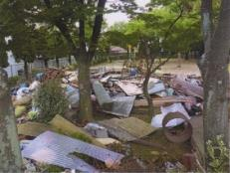
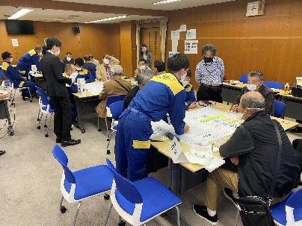
第２回ワーキング会議について
日程 ：令和２年１１月１日（日）
参加者：行政職員（環境衛生課、危機管理室、自治振興課）、大阪府、近畿地方環境事務所、町会・自治会長
会場に展示した写真（一部）
ワークショップの雰囲気
会議内容
町会・自治会長からの主な意見
①基礎講座（災害によって発生するごみの基本と市民に期待されること）
②ワークショップ
・発災後のごみ出しで発生する問題
・解決策
これらについて意見交換及び発表
発災後のごみ出しで発生する問題
・住民への広報について（広報手段や広報内容）
・仮置場の確保、運営、管理に係ること
・仮置場まで持っていけない人へのフォロー
解決策
・仮置場の情報を事前に公開してほしい
・不法投棄便乗ごみに対する警察によるパトロール
・自治体と町会、自治会との連携の強化

Slide 13
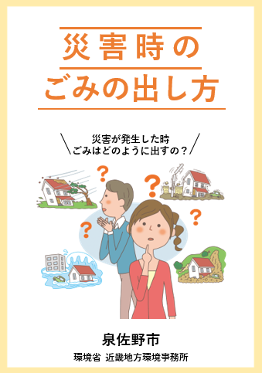
第３回ワーキング会議＋最終調整
日程 ：令和３年１月２１日（木）
参加者：行政職員（環境衛生課、危機管理室、自治振興課、地域共生推進課）泉佐野市社会福祉協議会、近畿地方環境事務所
最終調整
３度の会議を基に最終調整
・記載内容の整理
・パンフレットのデザイン
調整
・災害廃棄物処理計画との
すり合わせ
会議内容
ワークショップ
２度の会議を経て作成した素案について
・マニュアルの構成や流れ
・各ページに記載している内容
これらについて意見交換及び発表
・災害時のごみの種類が明確か
・ごみの種類ごとに処分方法が載っているか
・シンプルで分かりやすいか
・共助についての考え方が適切か
１０ページにわたるマニュアルの完成（詳細は別添）
主な意見
表紙

Slide 14
5.まとめ
・完成した災害廃棄物処理計画及び住民用災害廃棄物搬出マニュアルについてパブリックコメントを実施し、議会で報告
・令和３年５月に実施を予定していた自主防災組織連絡会議で近畿地方環境事務所による講演及びマニュアルのお披露目を予定していたが、新型コロナウイルス感染症の影響に伴い中止となり、書面のお渡しのみとなってしまった
今後の課題
・二次仮置場の予定地の確保もしくは目処
・事前に準備できることを平時より実施（仮置場内の分別看板作製、
協定の締結や見直し等）
・処理計画の実効性を確保すべく、継続的なメンテナンスを実施

